Slide 1
Λιμνολογία: Πέμπτο Μάθημα
Δημοσθένης Α. Χατζηλέλεκας
Σύμβουλος Εκπαίδευσης ΠΕ-70

Slide 2
Όμοια, ηφαιστειακή δράση μπορεί να δημιουργήσει
μια λεκάνη: με καταστροφή, όταν συμβαίνει μια έκρηξη ή ηφαιστειακή βύθιση﮲

Slide 3
με κατασκευή,
όταν δημιουργείται ένα στεφάνι κρατήρα﮲ με απόφραξη, όταν μια κοιλάδα φράζεται από ροή λάβας.

Slide 4
Καταστροφικά λοιπόν γεγονότα από
παγετωνική, ηφαιστειακή και τεκτονική δράση έχουν συγκεντρώσει πολλά γλυκά νερά σε λιμναίες περιοχές.

Slide 5
Τεκτονικές λίμνες
«Οι τεκτονικές λίμνες είναι βυθίσματα σχηματισμένα από μετακινήσεις που προέρχονται από τα βαθύτερα σημεία του φλοιού της γης

Slide 6
και ξεχωρίζουν
από τις λιμναίες λεκάνες που είναι αποτέλεσμα ηφαιστειακής δράσης.

Slide 7
Ο αρχικός τύπος της τεκτονικής λεκάνης
είναι αποτέλεσμα ρήγματος, στο οποίο εμφανίζονται βυθίσματα ανάμεσα στις μάζες που μετατοπίζονται.

Slide 8
Ο μεταγενέστερος τύπος της λεκάνης εμφανίζεται
ως μία τάφρος και είναι ο τρόπος προέλευσης ενός μεγάλου αριθμού λιμνών του κόσμου, των πιο θεαματικών που έχουν εναπομείνει.

Slide 9
Πρώτη σε αυτές είναι η λίμνη Βαϊκάλη
στην Ανατολική Σιβηρία, η βαθύτερη στον κόσμο,

Slide 10
η οποία έχει μια συνεχή λιμναία ιστορία
τουλάχιστον από την αρχή της Τριτογενούς περιόδου.

Slide 11
Η ηλικία της Τριτογενούς περιόδου
ανέρχεται σε 67 εκατομμύρια έτη.

Slide 12
Η λίμνη Βαϊκάλη και πολλές άλλες,
οι περισσότερες από τις οποίες βρίσκονται σε τεκτονικές τάφρους, έχουν ιδιαίτερο ενδιαφέρον, επειδή περιέχουν έναν μεγάλο αριθμό ενδημικών ειδών.

Slide 13
Για παράδειγμα, από τα 1.200 είδη ζώων
και τουλάχιστον 600 είδη φυτών που είναι γνωστά στη λίμνη Βαϊκάλη, πάνω από τα 80% αυτών είναι ενδημικά.

Slide 14
Ενδημικό ονομάζεται ένα είδος,
είτε του ζωικού είτε του φυτικού βασιλείου, που ζει σε έναν οριοθετημένο (ή και απομονωμένο) γεωγραφικό χώρο.

Slide 15
Για να είναι ενδημικό ένα είδος
πρέπει να έχει δημιουργηθεί και να έχει εξελιχθεί σε εκείνον τον χώρο).

Slide 16
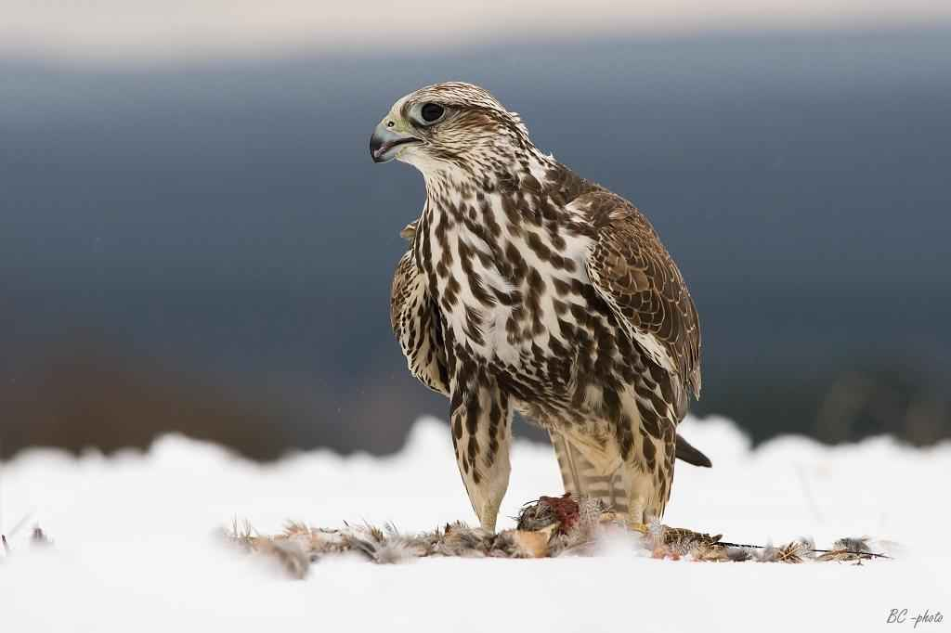
Ένα μοναδικό αρπακτικό πουλί από την τάξη των Γερακοφόρων

Slide 17
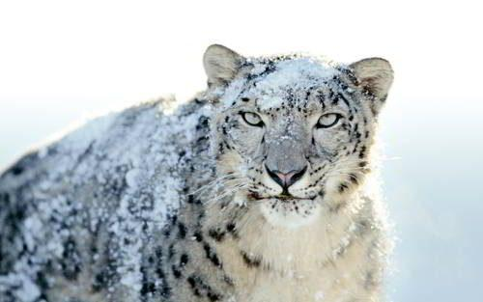
Λεοπάρδαλη του χιονιού

Slide 18
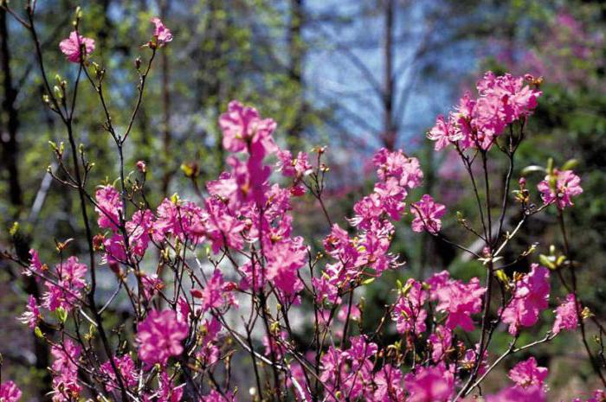
Το ροδόδεντρο Daurian

Slide 19
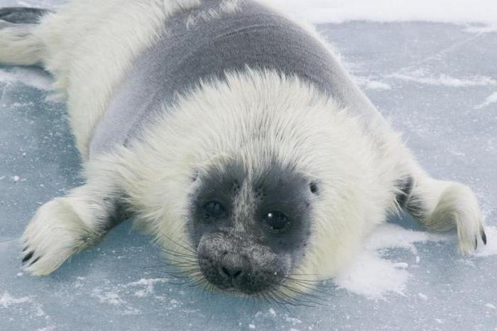
Η φώκια της Βαϊκάλης: η μόνη φώκια που ζει σε γλυκό νερό.

Slide 20
Η λίμνη Ταγκανίκα
στην ισημερινή Αφρική είναι μια παρόμοια βαθιά (1.435 m) τάφρος λίμνη,

Slide 21
σχηματισμένη σε κοιλάδα από μετατοπίσεις του φλοιού
κατά μήκος ρωγμών και περιέχει ένα μεγάλο αριθμό από ενδημικά είδη φυτών και ζώων που έχουν εναπομείνει.

Slide 22
Η Πυραμίδα λίμνη στη Νεβάδα και η λίμνη Tahoe
στην Καλιφόρνια είναι γνωστά παραδείγματα αμερικανικών τάφρων λιμνών.

Slide 23
«Λιμναίες λεκάνες σχηματίζονται μερικές φορές
σε τοπικά βυθίσματα, τα οποία προκύπτουν από σεισμική δράση.

Slide 24
Πολλά από αυτά τα βυθίσματα είναι χωρίς νερό
ή περιέχουν παροδικά, ανάλογα με το πορώδες του υλικού της λεκάνης,

Slide 25
ενώ άλλα γίνονται μόνιμες λίμνες
(συνήθως ανοιχτές λεκάνες με δυνατότητα αποστράγγισης)».

Slide 26
Ηφαιστιογενείς λίμνες
«Καταστροφικά γεγονότα συνδυασμένα με ηφαιστειακή δράση μπορούν να σχηματίσουν λιμναίες λεκάνες με διάφορους τρόπους.

Slide 27
Καθώς τα ηφαιστειογενή υλικά εκδιώκονται
προς τα πάνω και δημιουργούν ένα κενό

Slide 28
ή καθώς το απελευθερωμένο μάγμα ψύχεται
και παραμορφώνεται κατά ποικίλους τρόπους, δημιουργούνται βυθίσματα και κοιλώματα.

Slide 29
Αν αυτά τα βυθίσματα δεν έχουν διαρροές,
μπορούν να σχηματίσουν μία λίμνη.

Slide 30
Κρατήρες εκρηκτικής προέλευσης,
ονομάζονται μάαρς, είναι γενικά πολύ μικρά βυθίσματα με διαμέτρους μικρότερες από δύο (2) χιλιόμετρα,

Slide 31
τα οποία προέρχονται από λάβα
που έρχεται σε επαφή με το νερό του εδάφους ή από εξαέρωση του μάγματος.

Slide 32
Οι μάαρς λίμνες είναι συνήθως σχεδόν κυκλικές
και μπορεί να είναι πολύ βαθιές (>100 m) σε σχέση με τη μικρή έκταση της επιφάνειάς τους.

Slide 33
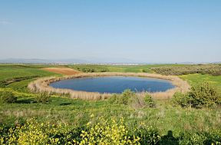
Λίμνη Μάαρ

Slide 34
Λεκάνες σχηματισμένες από τη βύθιση της οροφής
ενός κενού θαλάμου ονομάζονται καλδέρες.

Slide 35
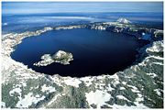
Η καλδέρα Crater Lake. Βρίσκεται στο Oregon (ΗΠΑ) και έχει διαστάσεις 8x10 km.

Slide 36
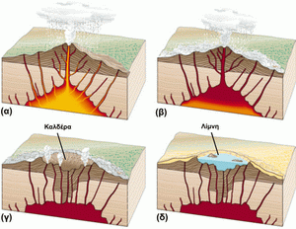

Slide 37
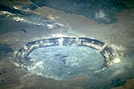
Ο κρατήρας κατακρήμνισης Halemaumau στην καλδέρα του ηφαιστείου Kilauea (Χαβάη)

Slide 38
Καλδέρα της Σαντορίνης

Slide 39
και μπορεί να είναι λίγο μεγαλύτερες
από τις μάαρς (μικρότερη διάμετρος περίπου δύο χιλιόμετρα).

Slide 40
Μερικές ηφαιστειογενείς λίμνες προέρχονται
Από έναν συνδυασμό με μεγάλη κλίμακα ηφαιστειακών και τεκτονικών δράσεων.

Slide 41
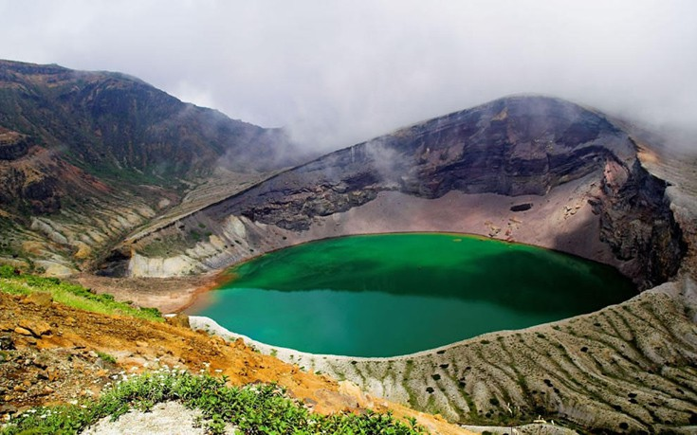
Λίμνη σε κρατήρα ηφαιστείου

Slide 42
Σε μερικές περιπτώσεις συνέβη καθίζηση της καλδέρας
σε τόσο μεγάλη κλίμακα, ώστε βυθίστηκαν, εκτός από το κεντρικό τμήμα του ηφαιστείου και εκτεταμένα τμήματα της γύρω περιοχής.

Slide 43
Τέτοια καθίζηση συμβαίνει συνήθως
ανάμεσα σε ρηγματώσεις. Παραδείγματα τέτοιων λιμνών υπάρχουν στην Ισημερινή Ασία και στη Νέα Ζηλανδία».

Slide 44
«Όταν οι ποταμοί της λάβας ρέουν σε μια κοιλάδα ποταμού
που προϋπάρχει και σχηματίσουν ένα φράγμα, πίσω από αυτό μπορεί να σχηματιστεί μία λίμνη.

Slide 45
Αν το φράγμα είναι αρκετά μεγάλο,
μπορεί να αλλάξει ολόκληρη η υδρολογία της περιοχής από την αλλαγή του ποτάμιου συστήματος που θα προκύψει.

Slide 46
Στην Ελλάδα υπάρχουν δύο μικρές λίμνες τύπου μάαρς
στην περιοχή Αλμυρού Βόλου, με την τοπική ονομασία «Ζηρέλια».

Slide 47
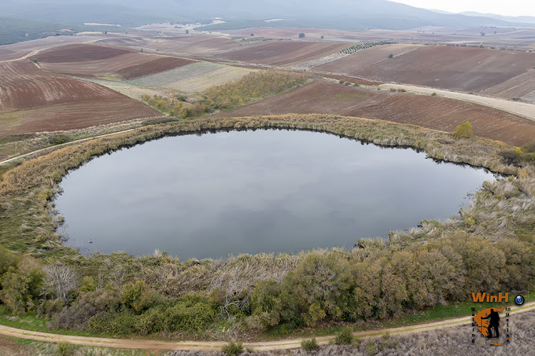
Λίμνες Ζηρέλια στον Αλμυρό

Slide 48
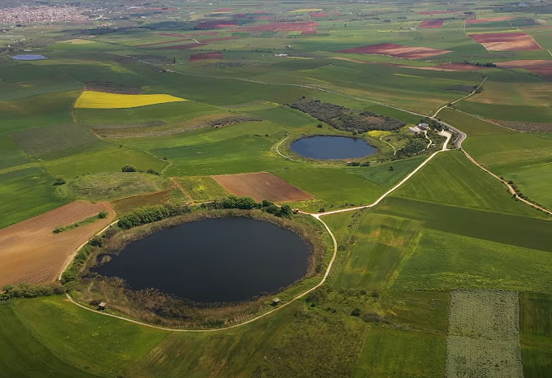
Λίμνες Ζηρέλια στον Αλμυρό

Slide 49
Λίμνες σχηματισμένες από κατολισθήσεις
«Ξαφνικές μετακινήσεις μεγάλων όγκων ασύνδετων υλικών, με τη μορφή κατολισθήσεων στις ποτάμιες κοιλάδες,

Slide 50
μπορούν να προκαλέσουν φράγματα
και να δημιουργήσουν λίμνες συχνά πολύ μεγάλου μεγέθους.

Slide 51
Τέτοια φράγματα κατολισθήσεων
μπορεί να προκύψουν από πτώσεις βράχων, λασποροές, ολισθήσεις πάγου

Slide 52
και ακόμη από μετακινήσεις μεγάλων ποσοτήτων
τύρφης, αλλά αυτά βρίσκονται συνήθως σε παγετώδη βουνά.

Slide 53
Οι κατολισθήσεις συμβαίνουν συνήθως
από έντονα μετεωρολογικά φαινόμενα, τέτοια όπως υπερβολική βροχή που πέφτει πάνω από ασταθείς πλαγιές.

Slide 54
Ακόμη θεαματικότερες ολισθήσεις
αρχίζουν μερικές φορές από σεισμική δράση».

Slide 55
«Οι λίμνες που σχηματίζονται πίσω από φράγματα
κατολίσθησης είναι συνήθως παροδικές, κρατώντας μόνο λίγες εβδομάδες ως μερικούς μήνες».

Slide 56
Λίμνες παγετωνικής προέλευσης
«Επιφάνειες γης που είναι σήμερα καλυμμένες από πάγο, συμπεριλαμβάνουν τη Γροιλανδία

Slide 57
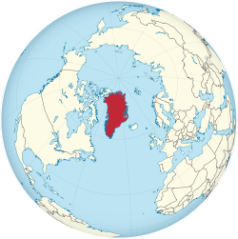
Γροιλανδία: το μεγαλύτερο νησί της ηπειρωτικής Ευρώπης

Slide 58
και πολλά μικρότερα αρκτικά νησιά,
την Ανταρκτική και πολυάριθμες μικρές περιοχές με ψηλά βουνά.

Slide 59
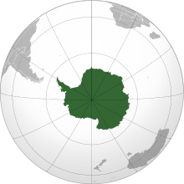
Ανταρκτική: η νοτιότερη ήπειρος της Γης, στον Νότιο Πόλο.

Slide 60
Ωστόσο, αυτές οι σύγχρονες δράσεις των παγετώνων
είναι μικρές σε σύγκριση με την ογκώδη κάλυψη της γης κατά το Πλειστόκαινο.

Slide 61
Το Πλειστόκαινο είναι η γεωλογική περίοδος
που περιλαμβάνει τη χρονική περίοδο 2.588.000 με 11.700 χρόνια περίπου πριν.

Slide 62
Ονομάζεται και Διλούβιο
ή Εποχή των Παγετώνων. Μαζί με το Ολόκαινο αποτελούν το Τεταρτογενές.

Slide 63
Το όνομα Πλειστόκαινο
έχει ελληνική προέλευση, από τις λέξεις Πλείστος (=πιο) και καινός (καινούργιος).

Slide 64
Η ογκώδης κάλυψη της γης κατά το Πλειστόκαινο
προχώρησε σε τέσσερα μεγάλα επεισόδια δράσης στο βόρειο ημισφαίριο.

Slide 65
Με την υποχώρηση
των τελευταίων πλειστόκαινων παγετώνων δημιουργήθηκε ένας τεράστιος αριθμός από μικρές λίμνες.

Slide 66
Οι λίμνες παγετωνικής προέλευσης
είναι πολύ περισσότερες από τις λίμνες που σχηματίστηκαν με τη δράση άλλων παραγόντων.

Slide 67
Η δράση των παγετώνων στις ορεινές περιοχές
με ψηλό ανάγλυφο δημιουργεί συνήθως λιμναίες λεκάνες, οι οποίες είναι αρκετά διαφορετικές

Slide 68
από εκείνες που προκύπτουν
από τις μετακινήσεις μεγάλων τμημάτων πάγους σε περιοχές με πιο ώριμο και ομαλό ανάγλυφο.

Slide 69
Σε ψηλές ορεινές περιοχές,
οι μετωπικές και πλευρικές μοραίνες των παγετώνων χρησιμεύουν συχνά ως αποτελεσματικά φράγματα σε ποτάμιες κοιλάδες.

Slide 70
Μοραίνες
Υλικά πετρωμάτων που μεταφέρθηκαν και αποτέθηκαν από τους παγετώνες και δημιούργησαν τα μορενικά ή λιθωνικά αποθέματα.

Slide 71
Τα λιμναία κοιλώματα
παγετωνικής προέλευσης αναφέρονται σε ένα τεράστιο αριθμό από μικρές λίμνες,

Slide 72
σχηματισμένες από πάγο μετακινούμενο
πάνω σε σχετικά επίπεδες, ώριμες, βραχώδεις επιφάνειες που συνδέονται και περιέχουν ρωγμές.

Slide 73
Τα λιμναία αυτά κυλώματα είναι ιδιαίτερα συνηθισμένα
σε ορεινές περιοχές, όπου κινήσεις παγετώνων έχουν μετακινήσει ασύνδετα υλικά πετρωμάτων κατά μήκος ρωγμών».

